Slide 1






Chào mừng các em đến với
tiết Tự nhiên và Xã hội
Notes:
Bài giảng thiết kế bởi: Hương Thảo - tranthao121004@gmail.com

Slide 2


Slide 3
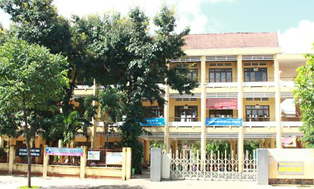

Bài 5: Ôn tập chủ đề Trường học (tiết 1)
Notes:
Bài giảng thiết kế bởi: Hương Thảo - tranthao121004@gmail.com

Slide 4

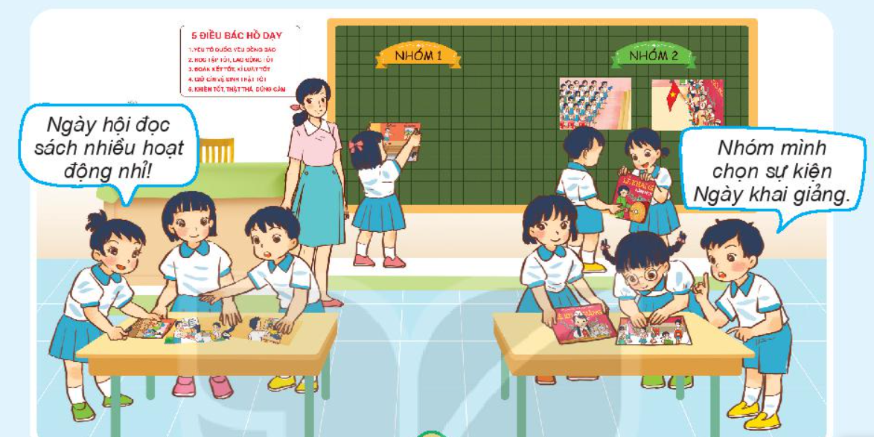
Hoạt động thực hành
1. Triển lãm tranh, ảnh về một số sự kiện ở trường.
Nhóm em chọn sự kiện nào? Vì sao?
Giới thiệu nội dung các bức tranh, ảnh mà nhóm em lựa chọn.
Notes:
Bài giảng thiết kế bởi: Hương Thảo - tranthao121004@gmail.com

Slide 5
1. Triển lãm tranh, ảnh về một số sự kiện ở trường.
Nhóm em chọn sự kiện nào? Vì sao?
Giới thiệu nội dung các bức tranh, ảnh mà nhóm em lựa chọn.
Nhóm em chọn giới thiệu về Ngày Phụ nữ Việt Nam 20/10.
Đây là ngày tri ân, gửi lời chúc mừng và cảm ơn tới tất cả những người phụ nữ trong cuộc sống của em.
Nội dung bức tranh mà nhóm em lựa chọn đó là những người mẹ của các bạn trong nhóm, mẹ bạn nào cũng mỉm cười thật tươi và cầm bó hoa trên tay.
Notes:
Bài giảng thiết kế bởi: Hương Thảo - tranthao121004@gmail.com

Slide 6
1. Triển lãm tranh, ảnh về một số sự kiện ở trường.
Nhóm em chọn sự kiện nào? Vì sao?
Giới thiệu nội dung các bức tranh, ảnh mà nhóm em lựa chọn.
Nhóm mình chọn giới thiệu về lễ chào mừng Ngày Nhà giáo Việt Nam 20/11.
Ngày 20/11 hằng năm là dịp để các bạn học sinh tri ân, bày tỏ tình cảm, lòng biết ơn sâu sắc với các thầy cô giáo. Tại buổi lễ hôm đó ở trường, chúng mình đã được thưởng thức rất nhiều tiết mục văn nghệ hay và hấp dẫn. Đây là bức ảnh tiết mục văn nghệ của lớp mình. Hôm ấy chúng mình múa hát bài Bụi phấn.
Notes:
Bài giảng thiết kế bởi: Hương Thảo - tranthao121004@gmail.com

Slide 7
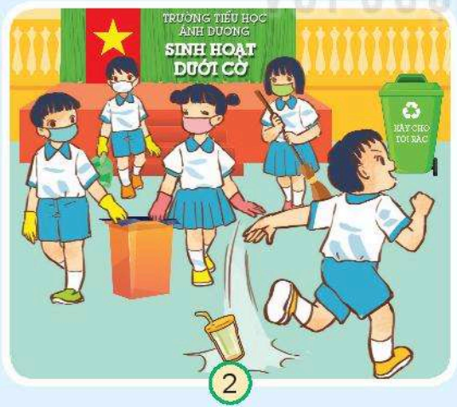
2. Em sẽ nói và làm gì trong tình huống sau?
Tình huống: Một bạn nam trong lúc chạy nhảy ở sân trường đã ném luôn ly nước xuống sân.
Nếu em gặp tình huống này, em sẽ gọi bạn nam đó quay lại và bảo bạn rằng:
- Bạn ơi, bạn hãy nhặt ly nước và bỏ vào thùng rác cho đúng nơi quy định đi. Bạn vứt rác bừa bãi như vậy gây mất vệ sinh, sân trường sẽ bẩn và xấu lắm!
Vứt rác đúng nơi quy định mới giúp bảo vệ môi trường, trường học mới sạch đẹp.

Slide 8
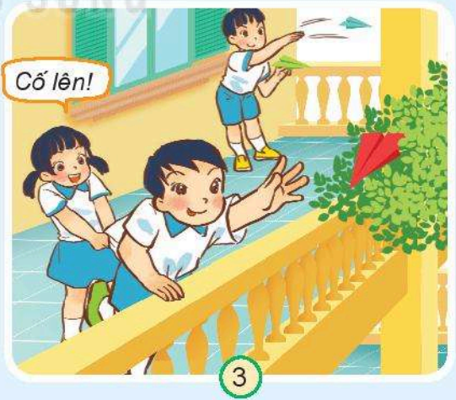
2. Em sẽ nói và làm gì trong tình huống sau?
Tình huống: Một bạn nam đang trèo lan can để lấy chiếc máy bay mắc trên cành cây. Bạn nữ giữ áo bạn nam và còn cổ vũ:“Cố lên!”. Phía sau còn có một bạn nam phóng máy bay giấy xuống lầu dưới.
Nếu chứng kiến, em sẽ ngăn các bạn đó lại và nói: “Các bạn đừng làm vậy. Nguy hiểm lắm! Nếu chẳng may ngã xuống phía dưới thì sẽ rất nghiêm trọng đó! Còn bạn nam kia không nên phóng máy bay nữa, làm vậy là xả giấy rác, mất vệ sinh trường lớp.”
Cần giữ vệ sinh và an toàn ở trường học.

Slide 9

Bài 5 : Ôn tập chủ đề Trường học (tiết 2+3)

Slide 10

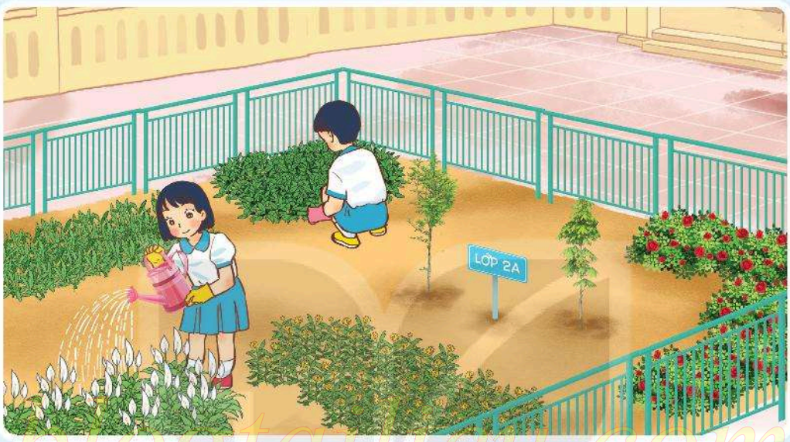
Bài 5 : Ôn tập chủ đề Trường học (tiết 2+3)
Hoạt động vận dụng
Chia sẻ về dự án "Làm xanh trường lớp" của lớp em.
Dự án "Làm xanh trường lớp" của lớp em:
Số lượng cây xanh mang đến
Tên cây xanh
Hoạt động chăm sóc cây
Kết quả
Cảm nhận của em

Slide 11
Bài 5 : Ôn tập chủ đề Trường học (tiết 2+3)
Hoạt động vận dụng
Mẫu:
Dự án "Làm xanh trường lớp" của lớp em:
- Số lượng cây xanh mang đến: 20 cây.
- Tên cây xanh: cây hoa hồng, cây hoa mười giờ, cây hoa dừa cạn và cây hoa thủy tiên.
- Hoạt động chăm sóc cây: tưới nước, bỏ lá héo khô, dọn dẹp vệ sinh nơi trồng cây, nhổ cỏ quanh gốc.
- Kết quả: Cây lớn nhanh, không bị sâu bệnh và ra hoa.
- Cảm nhận của em: Em đã có thêm trải nghiệm đáng nhớ khi được trồng và chăm sóc cây xanh. Em rất vui vì đã góp phần làm cho trường lớp thêm xanh sạch đẹp.

Slide 12

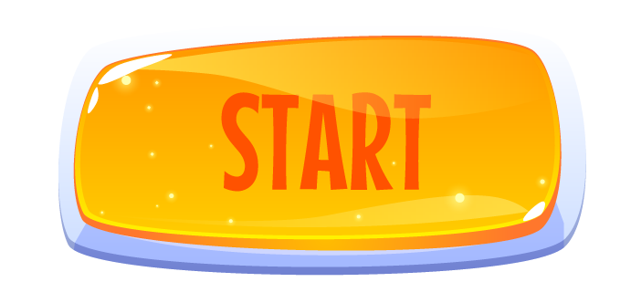


Slide 13
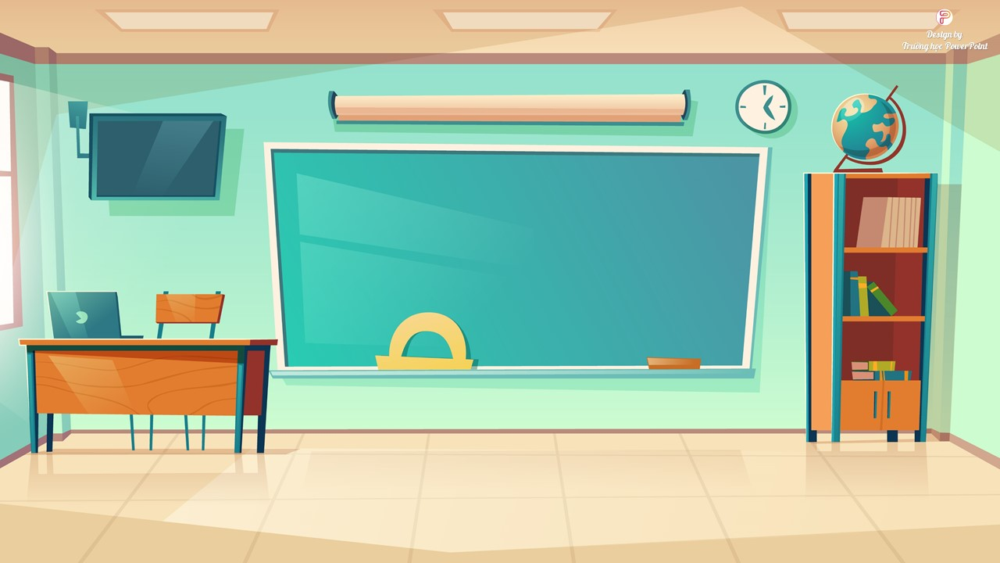





Câu 1: Bài đầu tiên trong Chủ đề Trường học tên là gì?
A. Giữ vệ sinh trường học
C. An toàn khi ở trường
B. Chào đón ngày khai giảng
D.Ngày hội đọc sách
100

Slide 14
Câu 2: Ngày 21 tháng 4 hằng năm là ngày gì?
A. Ngày khai giảng
C. Ngày Sách Việt Nam
B. Ngày hội cắm trại
D. Ngày Quốc tế lao động
200

Slide 15
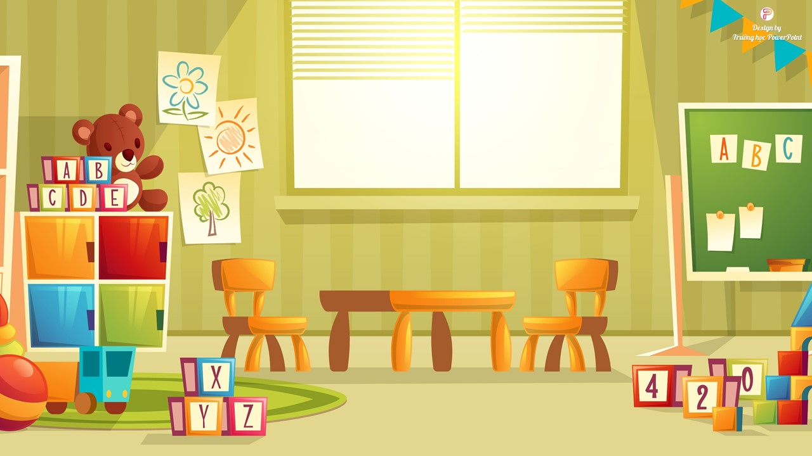
Câu 3: Khi tham gia các hoạt động ở trường em nên làm gì?
A. Giữ gìn vệ sinh
C. Không bẻ cành, hái hoa
B. Tích cực, nhiệt tình, sẵn sàng giúp đỡ mọi người
D. Tất cả các ý trên
300

Slide 16

Bài 5 : Ôn tập chủ đề Trường học
TỔNG KẾT

